Slide 1
C’est trop beau!!!
Les Orchidées de Manu, le Chou Romanesco, Alba et la Joconde…

Slide 2
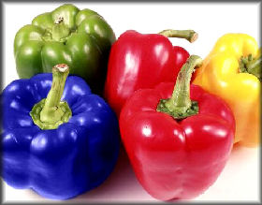
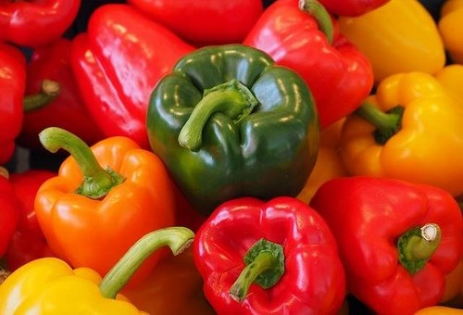
Les couleurs des poivrons

Slide 3
L’infini du chou romanesco

Slide 4
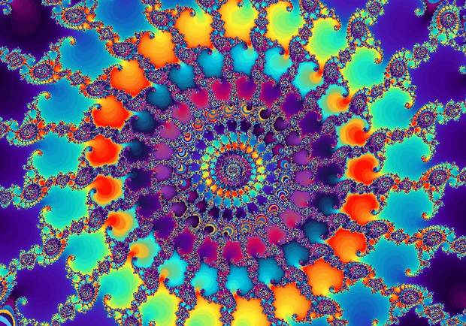

Slide 5
https://www.youtube.com/watch?v=aSg2Db3jF_4
https://www.youtube.com/watch?v=u1pwtSBTnPU

Slide 6
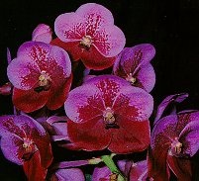
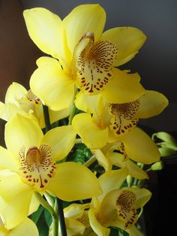
Les orchidées de Manu K.

Slide 7
Hermès portant Dionysos enfant Praxitèle IV siècle avant J.-C.

Slide 8
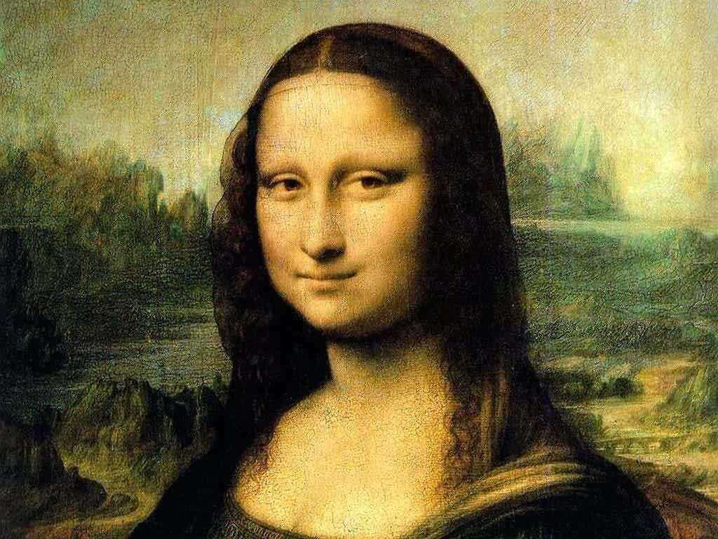
La Joconde Léonard de Vinci 1503-1506

Slide 9
La Joconde Léonard de Vinci 1503-1506

Slide 10
Fontaine Marcel Duchamp 1917

Slide 11
Fontaine, Marcel Duchamp -1917

Slide 12
One and Three chairs Joseph Kosuth 1965

Slide 13
Le Lapin transgénique Alba Eduardo kac 2002

Slide 14
Merci Manu!!!

